Slide 1
GEOLOŠKA DOBA
Laura Lamza i Laura Sokač
Biologija 7.c.

Slide 2
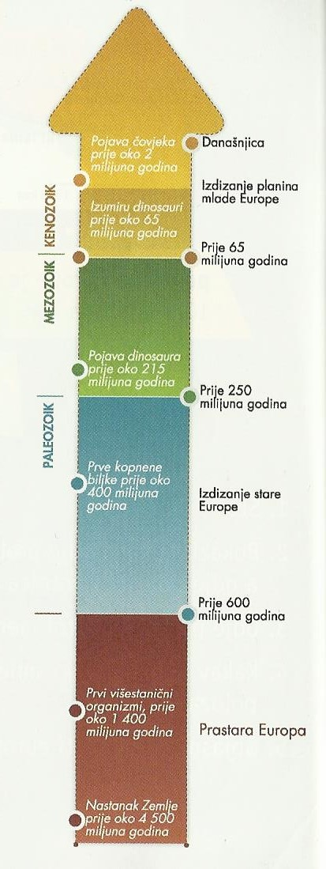
Uvod:
U geološka doba ubrajamo:
-pradoba
-staro doba
-srednje doba
-novo doba
Sva doba su različito trajala,a za svaka su karakteristični pojedini evolucijski oblici različitih organizama.

Slide 3
PRADOBA
To je najstarije geološko doba.
To doba počelo je s postankom Zemlje i trajalo je oko 4 milijarda godina.
U pradobu je život postojao i pojavio samo u vodi:
-praživotinje (su jednostanični organizmi koji žive u morskoj i slatkoj vodi te u vlažnoj zemlji)
-bakterije (jednostanični organizmi bez prave i jezgre)

Slide 4
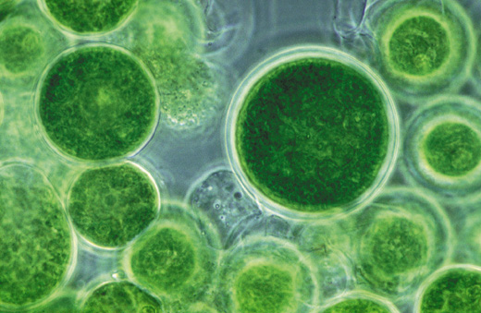
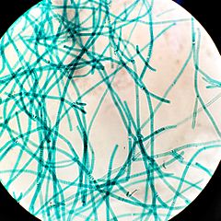

Slide 5
Prema većini znanstvenika stvaranje svemira započelo je "Velikim praskom" prije oko 13.7 milijardi godina. Nakon eksplozije nastalo je mnoštvo zvijezda, a među njima i Sunce. Sunčev sustav čini osam planeta, od kojih je jedan Zemlja. Zemlja se kao planet oblikovala prije 4,6 milijardi godina.
Krajem doba pojavili su se i prvi novostanični oblici.
(kemijska revolucija,pojava četvrta na Zemlji)

Slide 6
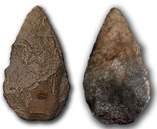
STARO DOBA
U morima život je bio vrlo bogat:
-algama
-spužvama
-koraljima
-hobotnicama
-meduzama
-kolutićavcima
-bodljikašima
-primitvnim ribama...
Dogodila se velika promjena oko 400 milijuna godina život iz vode prešao je na kopnu.Pojavile su se biljke koje nisu imale razvijene prave biljne orgame i rasle su uz vodu i bile oko 10 cm.Kasnije su se razvile neki oblici ,korijena provodnih listova i žila pa su biljke mogle zadržavati vodu u svom tijelu i bile su veće.U starom dobu pojavili su se i gmazovi i razvoj zametka nije ovisio o vodi.U starom dobu dogodilo se najveće izumiranje biljnih i životinjskih organizama.
(Nastala su fosilna goriva koja se danas crpe iz dubokih slojeva Zemlje)
Fosil je ostatak izumrlih živih bića koja su živjela u geološkoj prošlosti Zemlje.

Slide 7
SREDNJE DOBA
U tom dobu živjeli su navjeći gmazovi na Zemlji.(dinosauri)
Živjeli su na kopnu i vodi,a neki su i letjeli.
Krajem geološkog doba oni su izumrli.
Umrli su zbog nagle promjene klime na koje se velike životinje nisu mogle priviknuti.
U to doba živjele su i praptice. (oblik između gmazova i ptica)
Razvili su se i prvi sisavci,sjemenjače (sjemenka štiti klicu i omogućuje preživljavanje biljaka na kopnu.

Slide 8
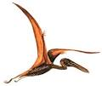

Slide 9
Mezolitik ili srednje kameno doba (10000 g.pr.Kr. - 6500 g.pr.Kr.) je prijelazno razdoblje između paleolitika u neolitik. Početak vremenski otprilike odgovara koncu pleistocena odnosno početku holocena.
Srednje kameno doba je trajalo, odnosno usporedno je vremenski išlo s donjim holocenom, odnosno njegovim podrazdobljima predborealom i borealom.

Slide 10
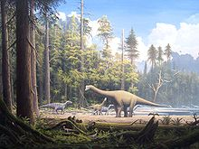
Dinosauri su bili dominantni kopneni kraležnjaci tijekom gotovo cijelog mezozoika

Slide 11
NOVO DOBA
U novom dobu bilo je jako puno ptica.
Puni razvoj su doživjeli sisavci. (zamjenjeni razvijenijima u koji zametak nastaje i razvije se u tijelu ženke.
Preci kitova prešli su s kopna na život u vodi.
Razvijali su se:majmuni,kopitari,šišmiši...
Od biljaka prevladavaju sjemenjače.
Klima se mjenjala nekoliko puta.
Svako ledeno doba donjelo je i velike promjene u sustavu živog svijeta jer neki organizmi nisu mogli podnijeti takve velike promijene.
NO KONAČNO NA ZEMLJI SE POJAVIO PREDAK ČOVJEKA!!!!!!

Slide 12
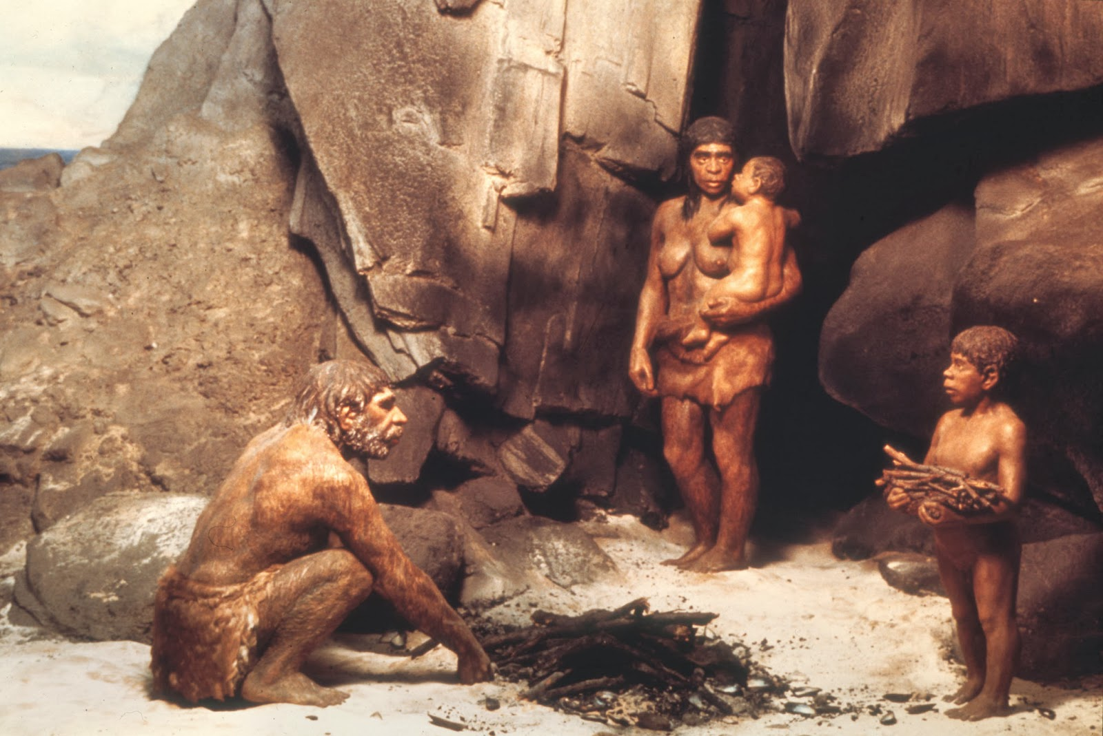

Slide 13
Zanimljivosti:
Geološko razdoblje je određeni vremenski interval u geološkoj prošlosti Zemlje. Sva geološka razdoblja zajedno čine kontinuirani vremenski slijed kroz geološku povijest.
Mineralizirani ili drukčije sačuvani ostaci - ili druge vrste tragova i otisaka (poput tragova stopala) - životinja, biljaka i drugih organizama. Budući da se fosili nalaze u stijenama i sedimentnim stratama, također su poznati i pod nazivom fosilni zapisi. Proučavanjem fosila bavi se paleontologija.
Fosilizacija je u stvari veoma rijetka pojava, budući da prirodni materijali teže raspadanju. Da bi organizam postao fosiliziran, njegovi ostaci treba da budu što prije pokriveni sedimentom. No, postoje iznimke tome, kao u slučaju kad se organizam okameni, tj. petrificira, ili čak ostane u sredini bez kiseonika, poput dna jezera. Postoji nekoliko različitih tipova fosila i procesa fosilizacije.

Slide 14
ZANIMLJIOST: FOSILI
Fosili su uglavnom tragovi ostataka samog organizma. Međutim, fosili također mogu biti tragovi koje je organizam ostavio za sobom dok je još uvijek bio živ, kao ostaci stopala ili ekskrimenti dinosaurusa ili reptila. Ovi tipovi fosila se zovu fosilni tragovi, za razliku od fosila tijela. Konačno, život iz prošlosti može za sobom ostaviti podatke koji se ne mogu vidjeti, ali se pak mogu zapaziti u obliku hemijskih tragova.
Procjenjuje se da su ovi enigmatični organizmi koji su imali školjkaste ljuske živjeli prije nekih 360 miliona godina.Najstariji poznati sturkturirani fosili su najvjerovatnije stromatoliti.

Slide 15
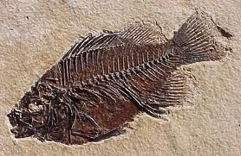

Slide 16
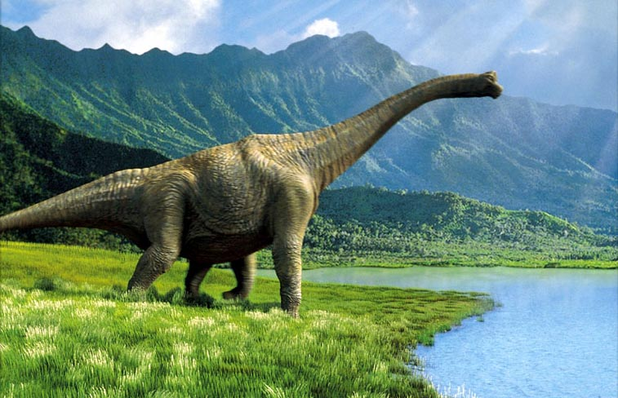
ZANIMLJIVOST: DINOSAURI
Dinosauri su prapovijesne životinje koje su nastale prije otprilike 230 milijuni godina, a izumrle prije oko 65 milijuni godina. Bili su najbrojnija životinjska skupina u mezozoiku, koji se dijeli na trijas, juru i kredu. Riječ dinosauria dolazi iz grčkog, a znači strašni gušter. U vrijeme dinosaura klima je bila blaga i topla, a visokih planina je bilo manje nego danas.
Osim kopnenih, postojali su i morski i leteći dinosauri, što ide u prilog teoriji o spoju dinosaura i ptica. Dinosauri su živjeli pretežno u prostranim plodnim ravnicama kroz koje su tekle velike spore rijeke. Za vrijeme dinosaura nije postojala trava. Dinosaurusi su naseljavali nepregledne šume papratnjača.
Neki dinosauri su, uz kitove, najveće životinje koje su ikad postojale na Zemlji.
Neki dinosauri su, uz kitove, najveće životinje koje su ikad postojale na Zemlji

Slide 17
KRAJ
~’HVALA NA POZORNOSTI!!!!!!!!!!!!!!!

